Slide 1
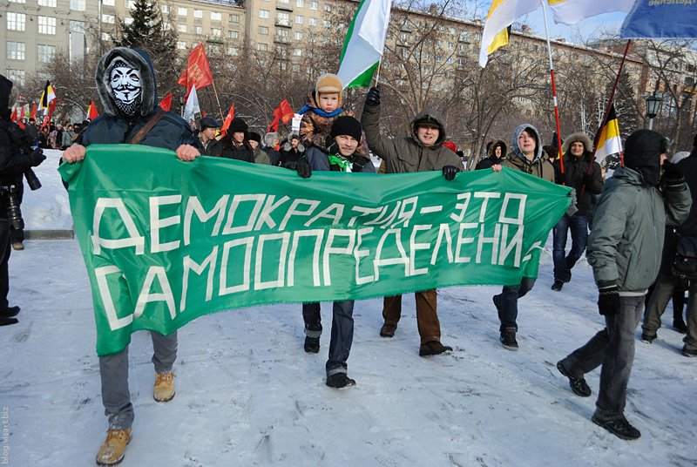
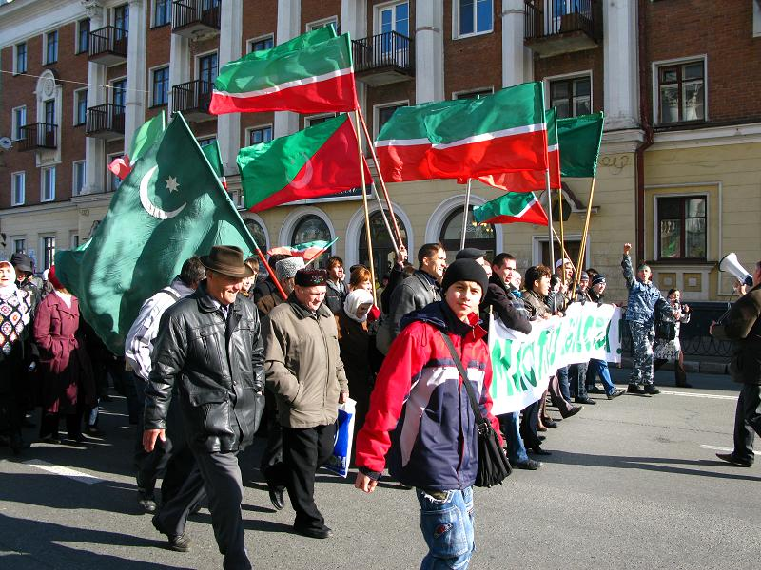
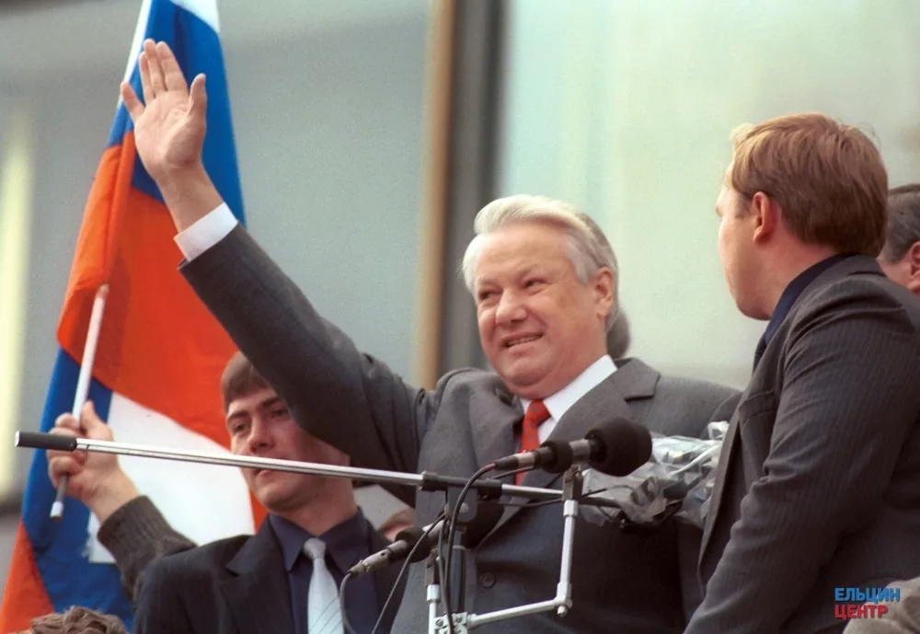
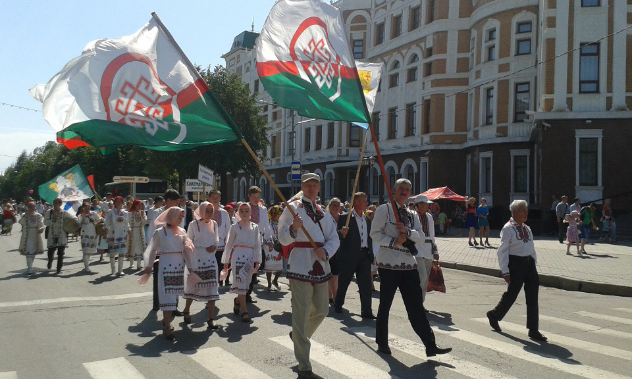
РЕГИОНАЛЬНЫЙ СЕПАРАТИЗМ В РОССИИ (1991-2004)
Реферат выполнил: Шевченко-Павловский Арсентий
Консультант: Меньшинина Елена Сергеевна

Slide 2
ОПИСАНИЕ
Российская Федерация сегодня – это самая большая по площади страна мира, занимающая обширные территории в Европе и Азии. По данным Всероссийской переписи населения 2010 года, на территории РФ проживают более 190 народов, из которых наиболее крупные (за исключением титульной нации - русских) – это татары, украинцы, башкиры, чуваши, чеченцы, армяне, аварцы, мордва, казахи. Как следствие, и конфессиональный состав Российской Федерации является весьма пёстрым. Так, на территории страны проживают православные, мусульмане, католики, буддисты, протестанты, старообрядцы, иудеи, индуисты, сторонники традиционных религий и представители иных конфессий.

Slide 3
ПРОБЛЕМА ПРОЕКТА
Многонациональность и многоконфессиональность сложились в нашей стране не в одночасье – они формировались десятилетиями и столетиями, вместе с присоединением или захватом к России всё новых и новых территорий. Многонациональный и многоконфессиональный состав населения государства всегда связан с высоким риском возникновения сепаратизма – стремления определённых этносов к отделению от государства и обретению автономии.

Slide 4
ЦЕЛЬ
Изучение и анализ тенденций регионального сепаратизма в Российской Федерации в 1990-е годы и далее.

Slide 5
ПЛАН ДЕЙСТВИЙ
Сбор информации, научных работ, посвященных данной тематики, с применением сети Интернет
Регистрация исследования на портале Школы №1505 (Преображенская)
На основе понравившегося источника написать Введение и Главу I
Проконсультироваться по ходу их выполнения с консультантом
Работа над Главами II, III реферата, его заключением
Отправка консультанту, получение фидбэка и исправление замечаний
Рецензия
Создание презентации

Slide 6
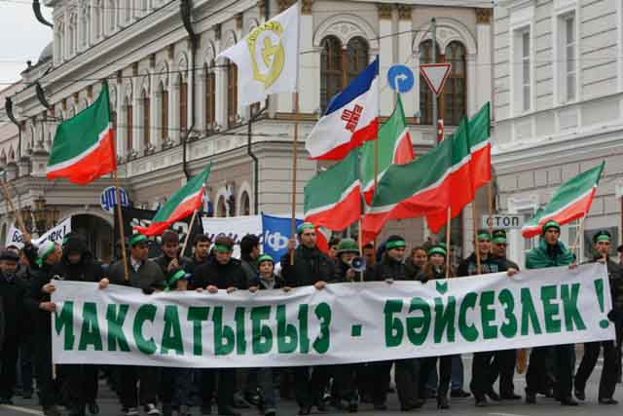
СБОР ИНФОРМАЦИИ
Для начала, я начал ознакомление с научными и иными источниками. Как пример, Wikipedia.org и cyberleninka.ru, https://clck.ru/MzCBf .
История Сепаратизма в Татарстане
30 августа 1990 года Верховный Совет Татарской АССР принял Декларацию о государственном суверенитете Республики Татарстан. В декларации, в отличие от некоторых союзных и почти всех других автономных российских (кроме Чечено-Ингушетии) республик, не было указано нахождение республики ни в составе РСФСР, ни СССР и было объявлено, что как суверенное государство и субъект международного права она заключает договоры и союзы с Россией и другими государствами. В ходе распада СССР и позже Татарстан с такой же формулировкой принял декларации и постановления об акте о независимости и вхождении в СНГ, провёл референдум, принял конституцию.
21 марта 1992 года в Татарстане прошёл референдум о статусе Республики Татарстан. На вопрос: «Согласны ли Вы, что Республика Татарстан — суверенное государство, субъект международного права, строящее свои отношения с Российской Федерацией и другими республиками, государствами на основе равноправных договоров?» проголосовало положительно более половины граждан республики (61,4 %), принявших участие в голосовании

Slide 7
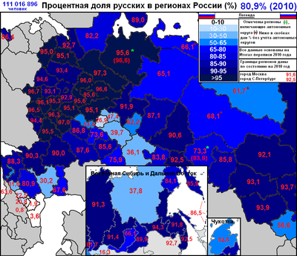
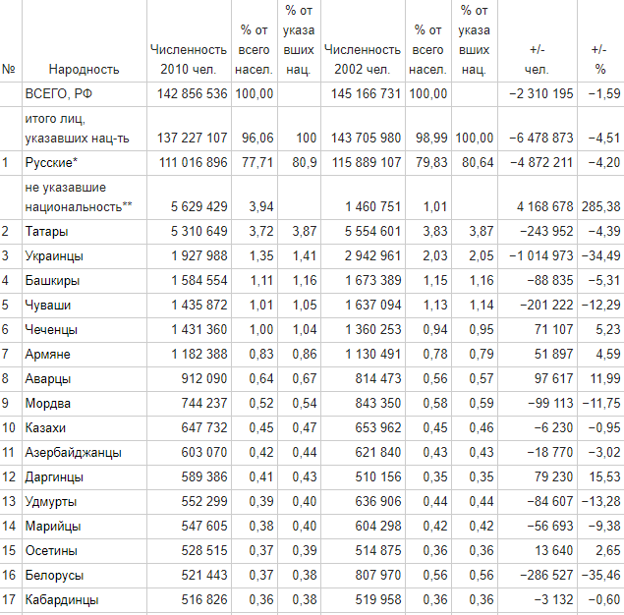
СБОР ИНФОРМАЦИИ
Также, на основе приведённых мной источников, я смог узнать такую информацию, как национальный состав России
«По сравнению с переписью населения 2002 года численность русских уменьшилась на 4 872 211 человек или на 4,20 %.
Численность татар и украинцев также сократилась на 243 952 (4,39 %) и 1 014 973 (34,49 %) соответственно [1]. Из народов, население которых составляло более 1 млн. человек на 2010 год, уменьшение численности произошло у всех, кроме чеченцев и армян. Численность населения чеченцев увеличилась на 71 107 человек (5,23 %), армян - на 51 897 (4,59 %). Всего в России проживают представители более 180 национальностей (этнических групп).»

Slide 8
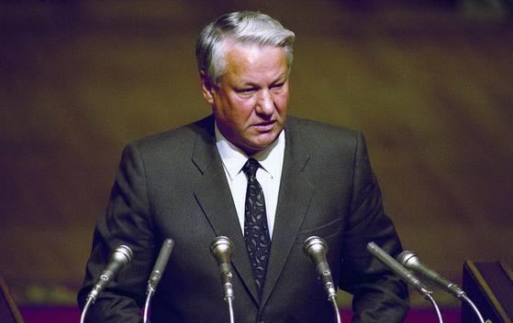
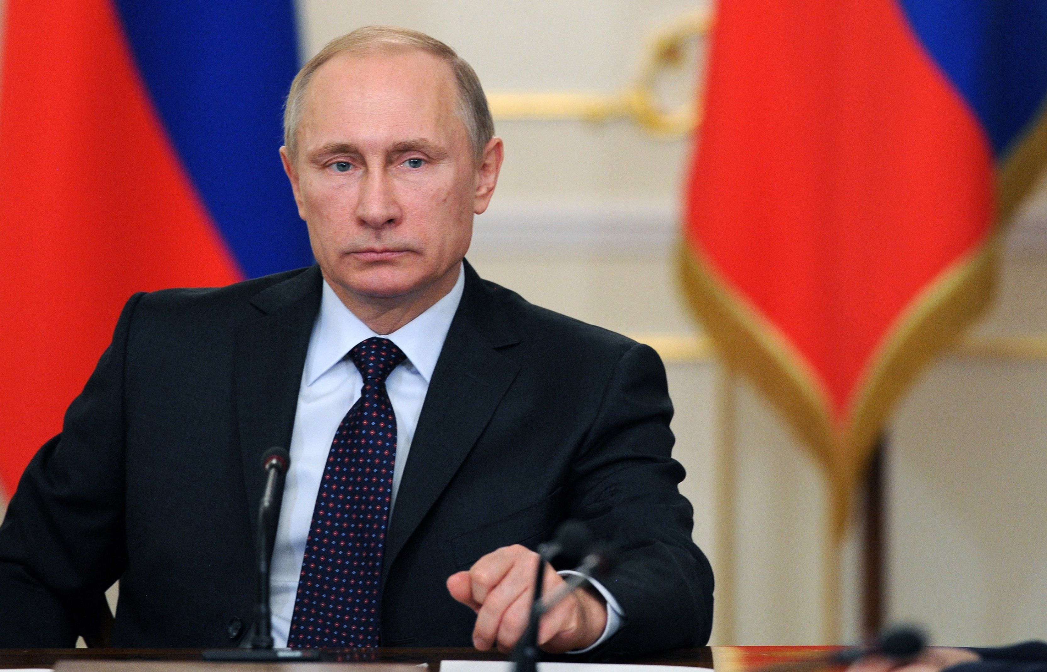
СОЗДАНИЕ РЕФЕРАТА
В течение нескольких месяцев, мне удалось написать реферат на 28 страниц, который, как я надеюсь, в достаточной мере раскрыл проблему сепаратизма в России, способы его устранения Президентами России – Борисом Ельциным и Владимиром Путиным

Slide 9
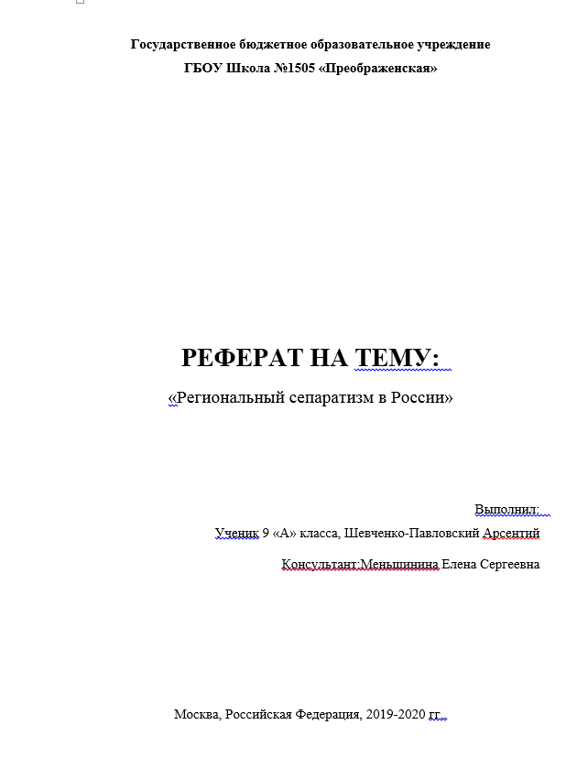
ПРИМЕР МОЕЙ РАБОТЫ
Политика царской, а затем императорской власти в отношении национальных меньшинств носила, как уже было отмечено выше, нейтральный характер. Терпимость к религиозным течениям и проявлениям этнической культуры, отсутствие попыток насильственной ассимиляции – всё это было, в целом, характерно для дореволюционной России.
Советская государственность была связана с активным развитием этносов. Право наций на самоопределение было провозглашено советским государством в качестве одного из базовых принципов идеологии и, соответственно, очень активно пропагандировалось.
Территориально-административное деление советского государства было в значительной степени основано на этническом признаке (именно им было обусловлено существование союзных и автономных республик, автономных областей и национальных округов). Формально союзные республики обладали правом на выход из состава СССР.

Slide 10
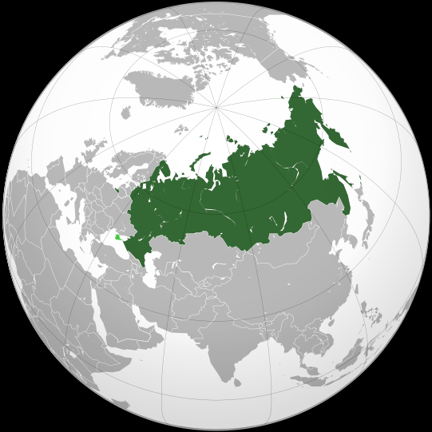
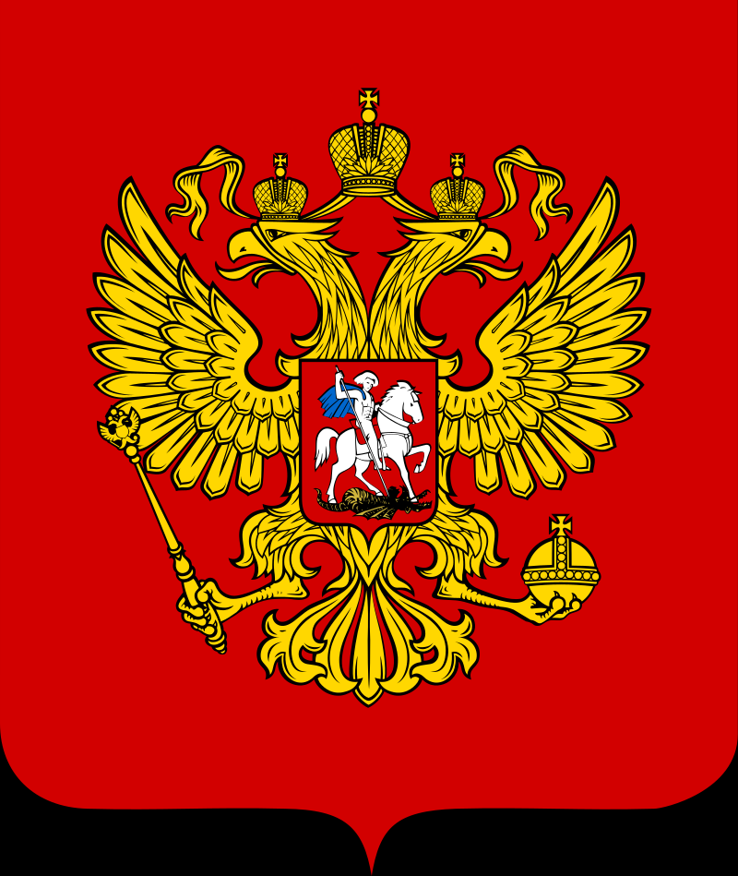
СПАСИБО ЗА ВНИМАНИЕ!
Статья 4 Конституции РФ: 1. Суверенитет Российской Федерации распространяется на всю ее территорию. 2. Конституция Российской Федерации и федеральные законы имеют верховенство на всей территории Российской Федерации. 3. Российская Федерация обеспечивает целостность и неприкосновенность своей территории.

